Slide 1
الفيتامينات ومصادرها
GENS133

Slide 2
الفيتامينات وانواعها
تذوب في الماء
يستخدم الجسم حاجته ويتخلص من الفائض
يتم تخزين جزء بسيط جدا منها
تذوب في الدهون
يتم تخزينها في الخلايا الدهنية في الجسم
الفائض يتم تخزينه حتى لو لم يكن هنالك حاجة له
تخزينها بشكل كبير قد يؤدي إلى التسمم

Slide 3
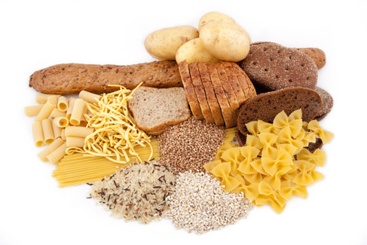
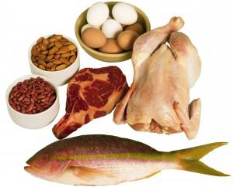
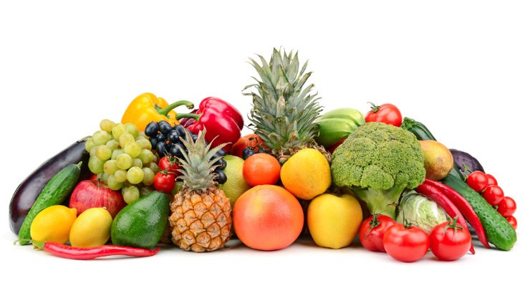
فيتامينات ب
ثيامين (ب1)
رايبوفلافين (ب2)
نياسين (ب3)
حامض البانتوثينك (ب5)
فيتامين (ب(6
بيوتين (ب7)
حامض الفوليك (ب9)
فيتامين ب12

Slide 4
نقاط مهمة
فيتامينات ب تدخل في عمليات الأيض لتساعد على إستخلاص الطاقة من الغذاء
متواجدة في الغذاء الكامل مثل خبز الطابون وغيره وأقل بكثير في الغذاء المصنع كالخبز الأبيض
حامض الفوليك مهم لإنقسام وتجديد الخلايا لذلك له أهمية كبرى في فترة الحمل
حامض الفوليك أضا متواجد في الحمضيات
فيتامين ب12 فقط متواجد في المنتوجات اللحوم والمنتجات الحيوانية
البيوتين (ب7) متواجد في البيض ولكن الجسم لا يستطيع إمتصاصه من البض النيء
يتم تدعيم الخبز والمنتجات المختلفة أحيانا بفيتامينات ب لضمان الحصول عليها

Slide 5
فيتامين C
مهم لمقاومة المرض
بناء أوتار (Tendons) ومرابط (Ligaments)
يحمي من الهرم
مصادره
هل تستطيع/ي أن تذكر مصادره؟

Slide 6
فيتامينات تذوب في الدهون
فيتامين A-يقوي مناعة الجسم، البصر
فيتامين D-بناء العظام
فيتامين K-تخثر الدم
فيتامين E- حماية خلايا الجسم من الهرم وكبر العمر

Slide 7
مصادرها
فيتامين A
الخضراوات والخضراوات الورقية الخضراء
الفواكه والخضار الملون
السمك واللحوم
الحليب والبيض
فيتامين K
يتم صناعته في البكتيريا المتواجدة في الأمعاء
الخضراوات الورقية الخضراء
الحذر عند تناولعه مع أدوية تمييع الدم

Slide 8
مصادرها
فيتامين E
الزيوت النباتية
زيت السمك
المكسرات
أفوكادو
البذور
فيتامين D
الحليب المدعم
البيض، السالمون، الفطر، الأجبان
الشمس

